Slide 1





BÀI 6
CHỦ ĐIỂM: ĐIỂM TỰA TINH THẦN

Slide 2

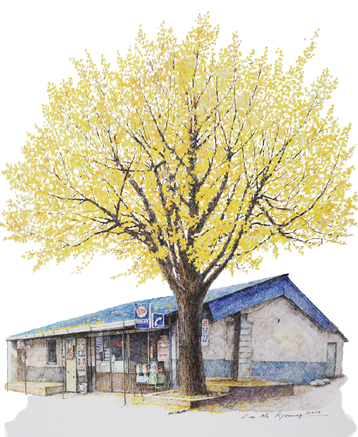

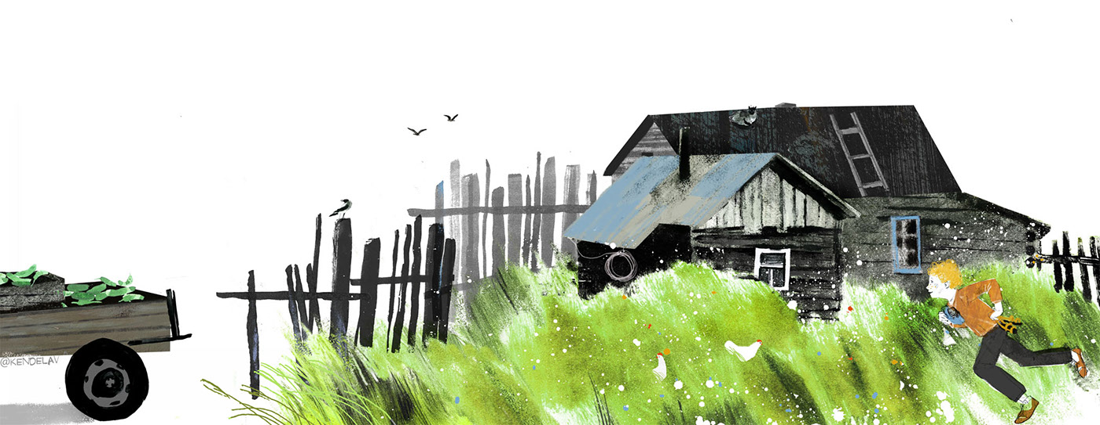
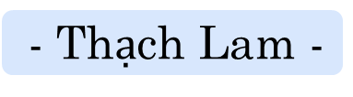
- Văn bản 1 -
Gió
lạnh
đầu
mùa

Slide 3



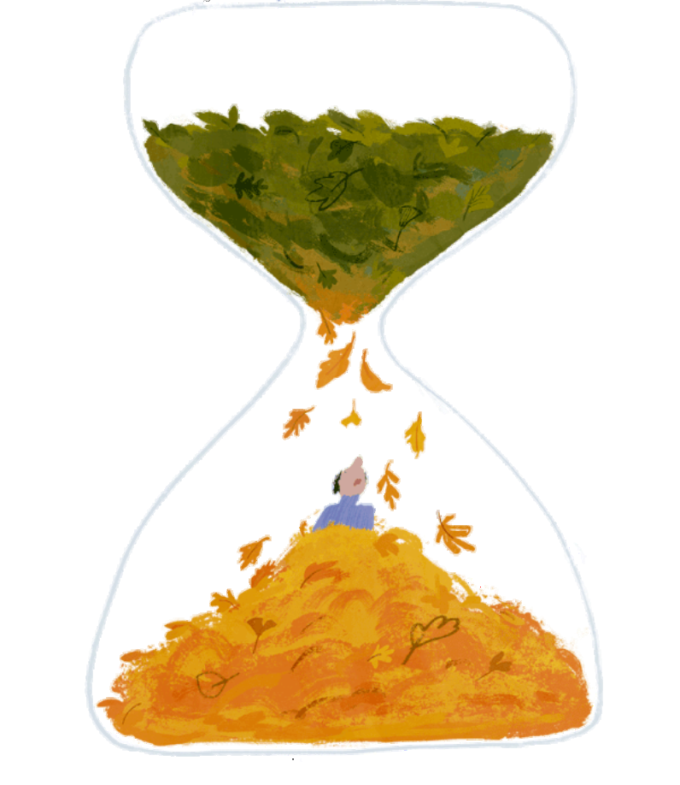
Trò chơi Khởi động

Slide 4
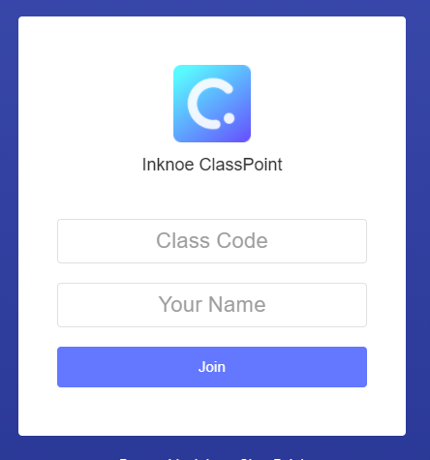
Trò chơi Khởi động
Bước 1: Truy cập classpoint.app
Bước 2: Nhập mã và tên.
Bước 3: Theo dõi video sau.

Slide 5
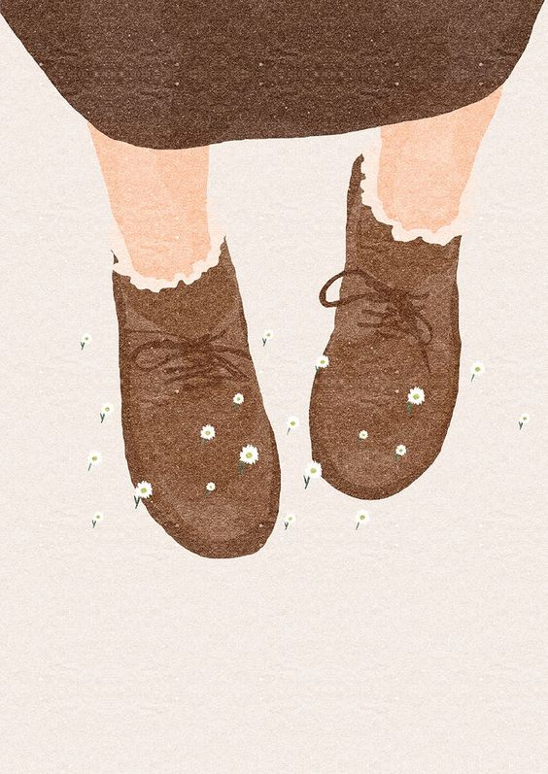
Trò chơi Khởi động
Nhiệm vụ:
1. Theo dõi video sau.
2. Video sẽ lần lượt đưa ra các GỢI Ý về 1 từ khóa.
3. Nhiệm vụ của em là ĐOÁN và NHẬP TỪ KHÓA vào ô trả lời trong CLASSPOINT.
+ Phần thưởng dành cho học sinh trả lời NHANH NHẤT và CHÍNH XÁC NHẤT.
+ Học sinh CHỈ ĐƯỢC TRẢ LỜI MỘT LẦN.

Slide 6

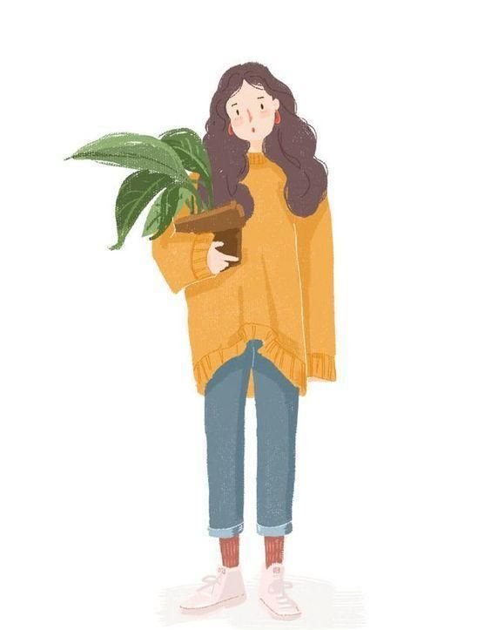


Trò chơi Khởi động
điểm tựa tinh thần
Từ khóa:

Slide 7
Trò chơi Khởi động
Câu hỏi
điểm tựa tinh thần
Đối với em, là gì?

Slide 8



Yêu cầu cần đạt
Nhận biết và phân tích được đặc điểm nhân vật trong truyện ; nêu được ấn tượng chung về văn bản.
- Nhận biết được đề tài, chủ đề, câu chuyện, nhân vật, các chi tiết tiêu biểu trong tính chỉnh thể của tác phẩm .
Nêu được bài học về cách nghĩ và cách ứng xử gợi ra từ văn bản.
Biết yêu thương và sống có trách nhiệm.

Slide 9
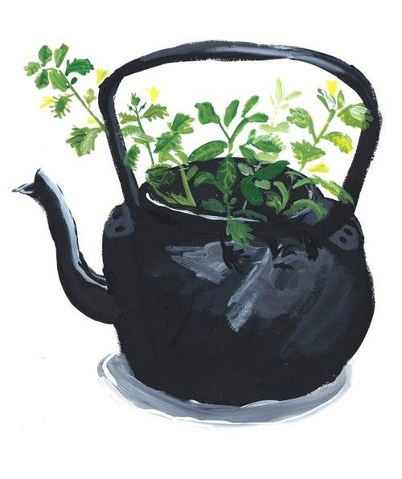



1. chuẩn bị đọc
Câu hỏi
1. Nhan đề của văn bản gợi cho em nhớ đến mùa nào trong năm?
2. Khi nhắc đến mùa đông, em liên tưởng đến điều gì?

Slide 10

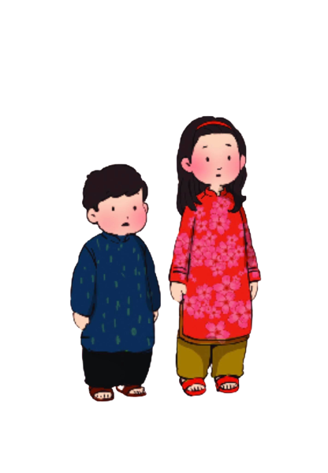

1. chuẩn bị đọc
Đọc phần giới thiệu văn bản

Slide 11


Đọc văn bản

Slide 12

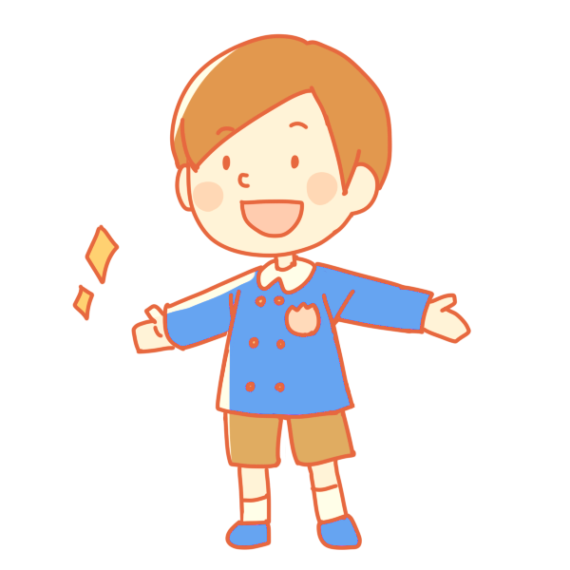
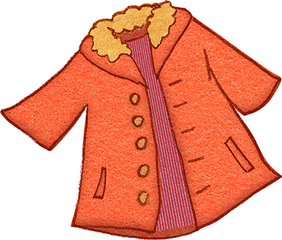
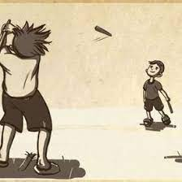
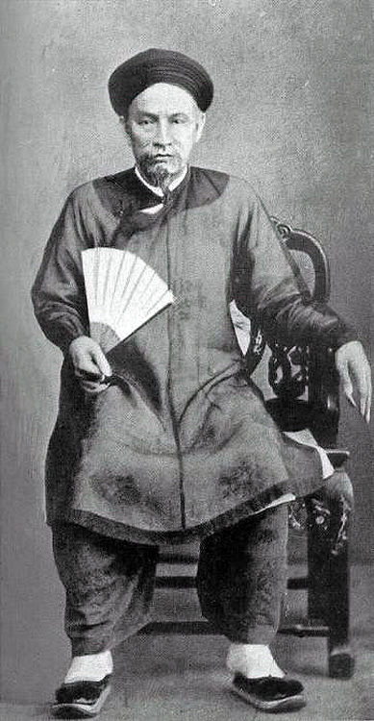
Chú thích
áo dạ
xúng xính
đánh khăng
ông lí

Slide 13



Chú thích
Mợ
U
Thầy
Vú già

Slide 14


3. Tìm hiểu nhân vật
Sơn và Lan
Yêu cầu:
Thực hiện yêu cầu trong phiếu học tập

Slide 15

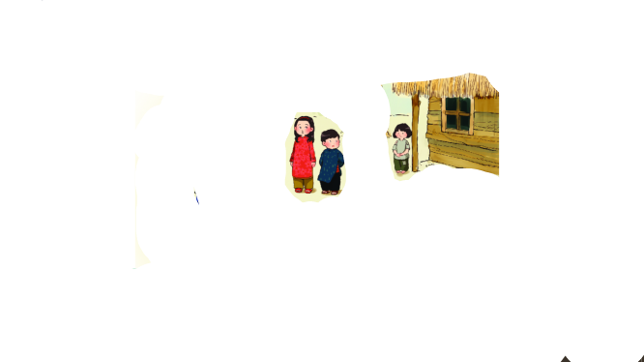
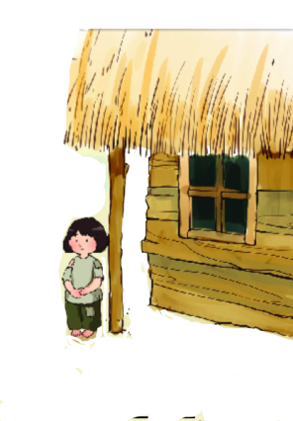


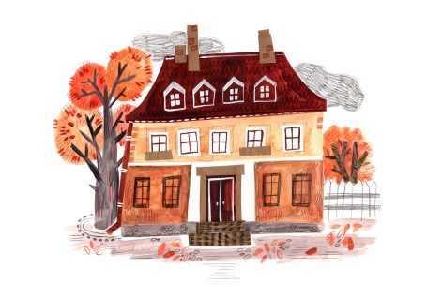
1
2
Khi ở nhà
ra phố chợ
- Ngoại hình:
- Hành động:
- Ý nghĩ:
- Ngôn ngữ

Slide 16
1
2
Khi ở nhà
ra phố chợ
- Hành động:
“Thân mật chơi đùa với lũ trẻ,
- Ngoại hình:
không kiêu kì và khinh khỉnh”
+ áo dạ chỉ đỏ
+ áo vệ sinh + áo vải thâm dài
+ dáng điệu: “xúng xính”
- Ý nghĩ:
“Sơn nhận thấy chúng ăn mặc ...”
- Ngôn ngữ
“Ở Hà Nội. Chứ ở đây làm gì có.”
“Mẹ tôi còn hẹn mua cho tôi...”

Slide 17



Câu hỏi gợi ý
1. Tìm lời nói của Sơn và Lan với cái Hiên?
2. Sơn có biết vì sao Hiên vẫn phải mặc chiếc áo rách không?
3
Gặp cái hiên
- Ngôn ngữ:
- Ý nghĩ, cảm xúc
- Hành động:

Slide 18
Câu hỏi gợi ý
1. Tìm lời nói của Sơn và Lan với cái Hiên?
2. Sơn có biết vì sao Hiên vẫn phải mặc chiếc áo rách không?
3
Gặp cái hiên
- Ngôn ngữ:
- Hành động
“Lại đây chơi với tôi” → thân mật
“Sao áo của mày rách thế Hiên?” → quan tâm
“Sao không bảo u mày may cho” → hồn nhiên, vô tư
“hăm hở chạy về nhà lấy áo”
→ nhiệt tình, tốt bụng

Slide 19

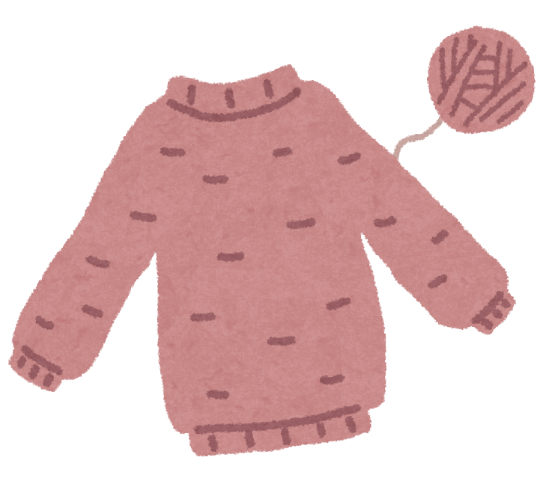
Gặp cái hiên
“hăm hở chạy về nhà lấy áo”
Câu hỏi:
Theo em việc Sơn và Lan giấu mẹ lấy chiếc áo
bông của em Duyên đem cho Hiên là đáng khen hay đáng trách? Vì sao?

Slide 20
Gặp cái hiên
“hăm hở chạy về nhà lấy áo”
Nhận xét:
Đáng khen ở chỗ Sơn và Lan có tấm lòng nhân hậu, biết quan tâm chia sẻ cho Hiên, người đang gặp khó khăn hơn mình.

Slide 21
Gặp cái hiên
“hăm hở chạy về nhà lấy áo”
Nhận xét:
Đáng trách là khi hai chị em mang áo cho Hiên nhưng lại không hỏi ý kiến xin phép mẹ của mình về việc cho đi một kỉ vật quan trọng.

Slide 22
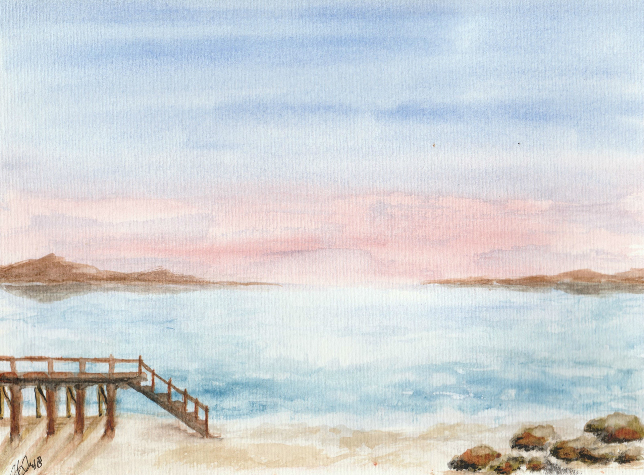
Câu hỏi gợi ý
1. Tìm lời nói của Sơn và Lan với cái Hiên?
2. Sơn có biết vì sao Hiên vẫn phải mặc chiếc áo rách không?
3
Gặp cái hiên
Ý nghĩ,cảm xúc:
“
Sơn bây giờ mới chợt nhớ ra là mẹ cái Hiên rất nghèo, chỉ có thể đi mò cua bắt ốc thì còn lấy đâu ra tiền mà sắm áo cho con nữa. Sơn thấy động lòng thương, cũng như ban sáng Sơn đã nhớ thương đến em Duyên ngày trước vẫn chơi cùng với Hiên, đùa nghịch ở vườn nhà. Một ý nghĩ tốt bỗng thoáng qua tâm trí.
“

Slide 23

Câu hỏi gợi ý
Khi nghe tin từ vú già, Sơn và Lan đã làm gì? Cảm xúc như thế nào?
4
Khi về nhà
- Ngôn ngữ:
- Hành động:

Slide 24
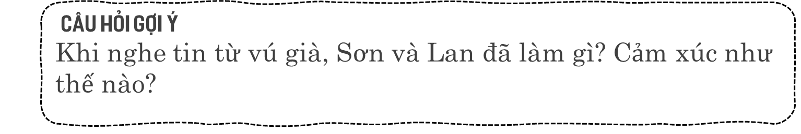
4
Khi về nhà
- Ngôn ngữ:
- Hành động:
+ “Mợ tôi biết thì chết”
+ “Sao em lại nghĩ đem cho nó... Có phải bây giờ mẹ mắng chết không?”
+ “Ai bảo chị về lấy” + “Nhưng mà em sợ lắm”
→ Lo lắng, hối hận
+ “Sơn vội vàng ra chợ tìm Hiên nhưng không thấy.”
+ “Hai chị em lo sợ, đi ra cánh đồng cũng không gặp”.
+ “Hai chị em lo lắng dắt nhau lẻn về nhà”.

Slide 25

4
Khi về nhà
+ “Sơn vội vàng ra chợ tìm Hiên nhưng không thấy.”
+ “Hai chị em lo sợ, đi ra cánh đồng cũng không gặp”.
Câu hỏi:
1. Vì sao Sơn và Lan lại lo lắng và hối hận?
2. Em có nhận xét gì về việc Sơn và Lan tìm Hiên để đòi lại chiếc áo bông?

Slide 26


4
Khi về nhà
+ “Sơn vội vàng ra chợ tìm Hiên nhưng không thấy.”
+ “Hai chị em lo sợ, đi ra cánh đồng cũng không gặp”.
Nhận xét:
1. Sơn và Lan nhận ra chiếc áo bông là kỉ vật rất quan trọng của em Duyên.
2. Sơn và Lan có sự hồn nhiên của trẻ con nên việc đòi lại áo không quá đáng trách.
→ Thạch Lam xây dựng nhân vật trẻ em chân thật và tự nhiên

Slide 27

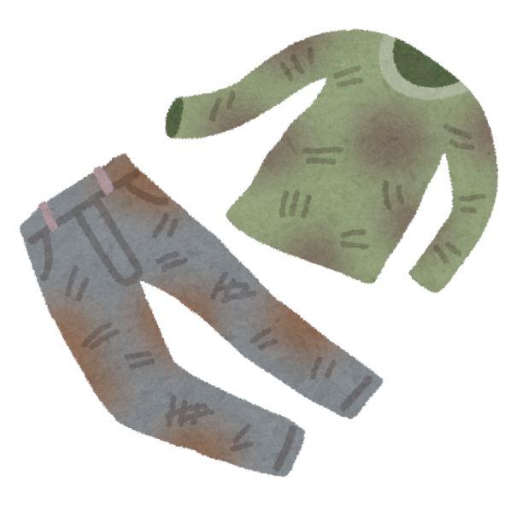
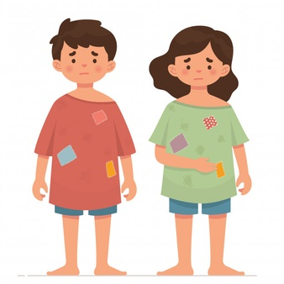
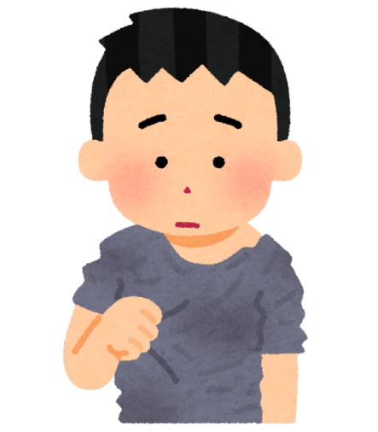
3. Tìm hiểu nhân vật
Hiên và lũ trẻ nghèo
Yêu cầu:
Thực hiện yêu cầu trong phiếu học tập số 2

Slide 28
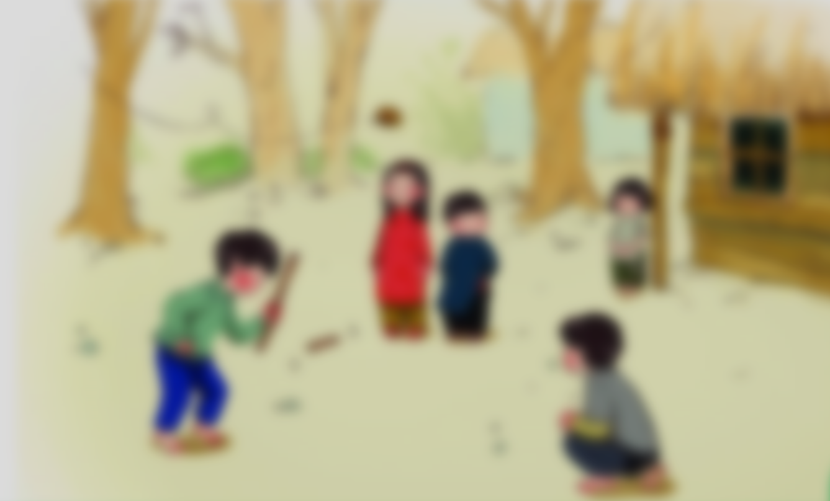
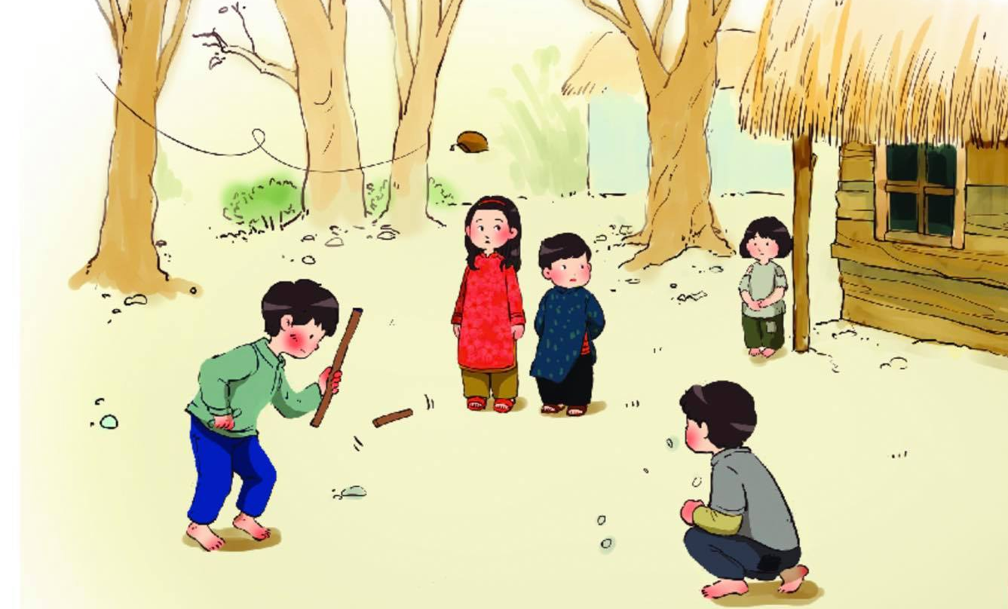
Ngoại hình
Ngôn ngữ
Hành động
Ý nghĩ

Slide 29
Ngoại hình
Ngôn ngữ
“những bộ quần áo nâu bạc đã rách vá nhiều chỗ”.
“môi chúng nó tím lại, qua những chỗ áo rách, da thịt thâm đi”.
“run lên, hàm răng đập vào nhau”.
Hành động
Ý nghĩ

Slide 30
Ngôn ngữ
Ngoại hình
“Chắc phải mua đến một đồng bạc chứ không ít”...
“Ngày trước thầy tao cũng có một cái áo như thế, về sau bán cho ông lí mất”.
“Cái này cậu mua ở Hà Nội phải không?”
Hành động
Ý nghĩ

Slide 31
Ngoại hình
Ngôn ngữ
Hành động
“đều lộ vẻ vui mừng, nhưng chúng vẫn đứng xa, không dám vồ vập.”
“sán gần giương đôi mắt ngắm bộ quần áo mới của Sơn”
“đến mó vào chiếc áo của Sơn, nó chưa thấy cái áo như thế bao giờ.”
Ý nghĩ

Slide 32
Ngoại hình
Ngôn ngữ
Ý nghĩ
“Chúng như biết cái phận nghèo hèn của chúng vậy”
Hành động

Slide 33
Ngoại hình
Ngôn ngữ
“những bộ quần áo nâu bạc đã rách vá nhiều chỗ”.
“môi chúng nó tím lại, qua những chỗ áo rách, da thịt thâm đi”.
“run lên, hàm răng đập vào nhau”.
“Chắc phải mua đến một đồng bạc chứ không ít”...
“Ngày trước thầy tao cũng có một cái áo như thế, về sau bán cho ông lí mất”.
“Cái này cậu mua ở Hà Nội phải không?”
Hành động
Ý nghĩ
“đều lộ vẻ vui mừng, nhưng chúng vẫn đứng xa, không dám vồ vập.”
“sán gần giương đôi mắt ngắm bộ quần áo mới của Sơn”
“đến mó vào chiếc áo của Sơn, nó chưa thấy cái áo như thế bao giờ.”
“Chúng như biết cái phận nghèo hèn của chúng vậy”

Slide 34
3. Tìm hiểu nhân vật
Cái Hiên
“co ro đứng bên cột quán”
“chỉ mặc có manh áo rách tả tơi, hở cả lưng và tay”
“Hết áo rồi, chỉ còn cái này”.

Slide 35

3. Tìm hiểu nhân vật
Câu hỏi
1. Em hãy nhận xét về Hiên và lũ trẻ nghèo ở chợ bằng 2 từ.
2. Xem lại phiếu học tập số 1, chặng 2, em có nhận xét gì về sự khác biệt giữa hai chị em Sơn – Lan và lũ trẻ nghèo?

Slide 36
2. Tìm hiểu nhân vật
Nhận xét
Hiên và lũ trẻ có sự đối lập về hoàn cảnh với Sơn và Lan. Lũ trẻ không có tiền để mua những chiếc áo đủ ấm và trầm trồ trước chiếc áo đẹp của Sơn. Tuy nhiên, tình bạn giữa lũ trẻ vẫn là một tình bạn trong sáng, hồn nhiên, vô tư của trẻ con.

Slide 37


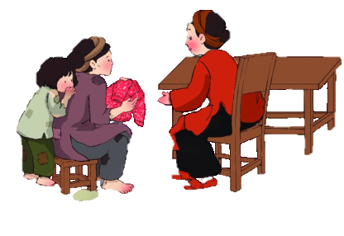
3. Tìm hiểu nhân vật
Hai người mẹ
Yêu cầu:
Thực hiện yêu cầu trong phiếu học tập số 3

Slide 38

3. Tìm hiểu nhân vật
Sơn và Lan sợ bị mẹ mắng vì tự ý tặng áo

Slide 39
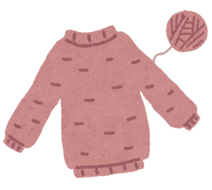
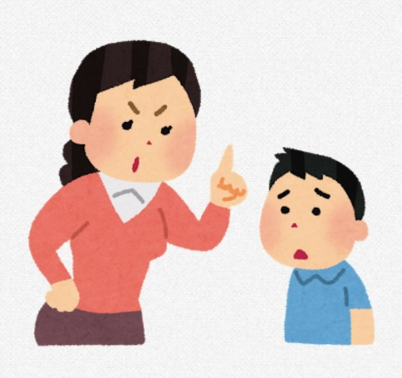

3. Tìm hiểu nhân vật
Mẹ hỏi vì sao tự ý
mang cho áo
Sơn và Lan sợ bị mẹ mắng

Slide 40
3. Tìm hiểu nhân vật
Mẹ hỏi vì sao tự ý
mang cho áo
Sơn và Lan sợ bị mẹ mắng
Bác Hiên trả áo

Slide 41

3. Tìm hiểu nhân vật
Mẹ hỏi vì sao tự ý
mang cho áo
Sơn và Lan sợ bị mẹ mắng
Bác Hiên trả áo
Mẹ Sơn cho mẹ Hiên mượn tiền mua áo

Slide 42
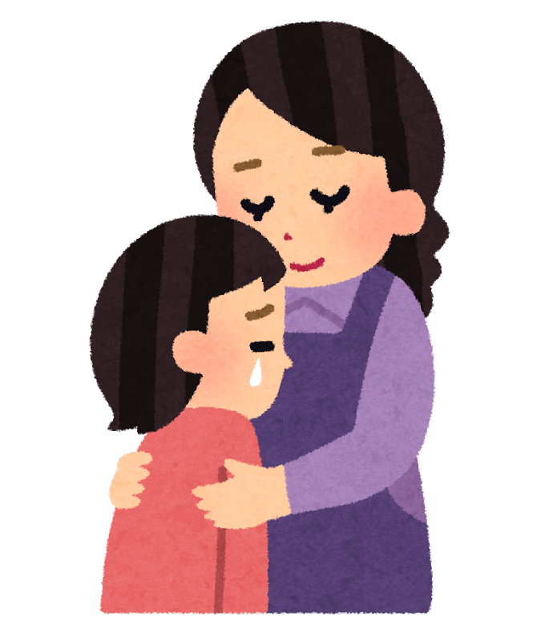


3. Tìm hiểu nhân vật
Sơn và Lan sợ bị mẹ mắng
Mẹ hỏi vì sao tự ý
mang cho áo
Bác Hiên trả áo
Mẹ Sơn ôm Lan và Sơn khen quý quá
Mẹ Sơn cho mẹ Hiên mượn tiền mua áo

Slide 43
3. Tìm hiểu nhân vật
Mẹ Sơn cho mẹ Hiên mượn tiền mua áo
Bác Hiên trả áo
Câu hỏi
Theo em, hai HÀNH ĐỘNG trên thể hiện tính cách gì của nhân vật mẹ Hiên và mẹ Sơn?

Slide 44
3. Tìm hiểu nhân vật
Mẹ Sơn cho mẹ Hiên mượn tiền mua áo
Bác Hiên trả áo
Nhận xét
Mẹ Hiên tuy hoàn cảnh khó khăn nhưng có lòng tự trọng, hiểu được sự quan trọng của chiếc áo với mẹ Sơn và tinh tế nói đỡ cho Sơn và Lan

Slide 45
3. Tìm hiểu nhân vật
Mẹ Sơn cho mẹ Hiên mượn tiền mua áo
Bác Hiên trả áo
Nhận xét
Mẹ Sơn cư xử với người có hoàn cảnh khó khăn hơn rất tế nhị và có sự cảm thông, chia sẻ.

Slide 46
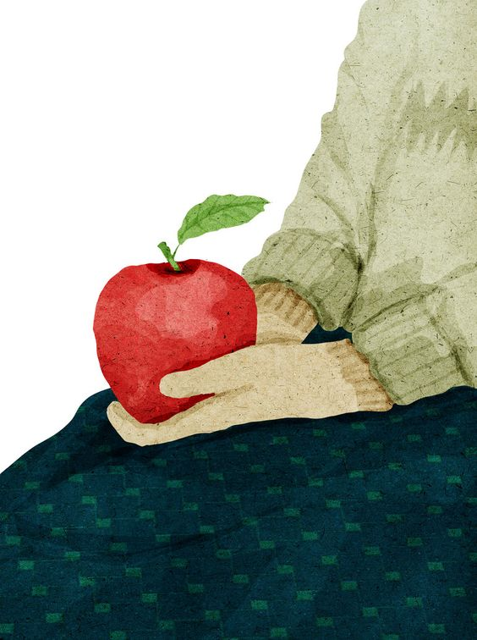
3. Tìm hiểu nhân vật
Mẹ Sơn ôm Lan và Sơn khen quý quá
Câu hỏi:
1. Vì sao người mẹ không trách mắng Sơn và Lan?
2. Theo em, điều gì đã ảnh hưởng đến quyết định cho nhà cái Hiên mượn tiền của mẹ Sơn?

Slide 47
3. Tìm hiểu nhân vật
Mẹ Sơn ôm Lan và Sơn khen quý quá
Nhận xét
- Mẹ Sơn thông cảm và muốn sẻ chia, giúp đỡ tình cảnh của mẹ con Hiên.
- Mẹ Sơn vui vì hai con có tấm lòng nhân hậu, lòng trắc ẩn của hai con đã tác động đến người mẹ cùng với cách cư xử rất tuyệt vời của mẹ Hiên khi trả lại chiếc áo bông.

Slide 48

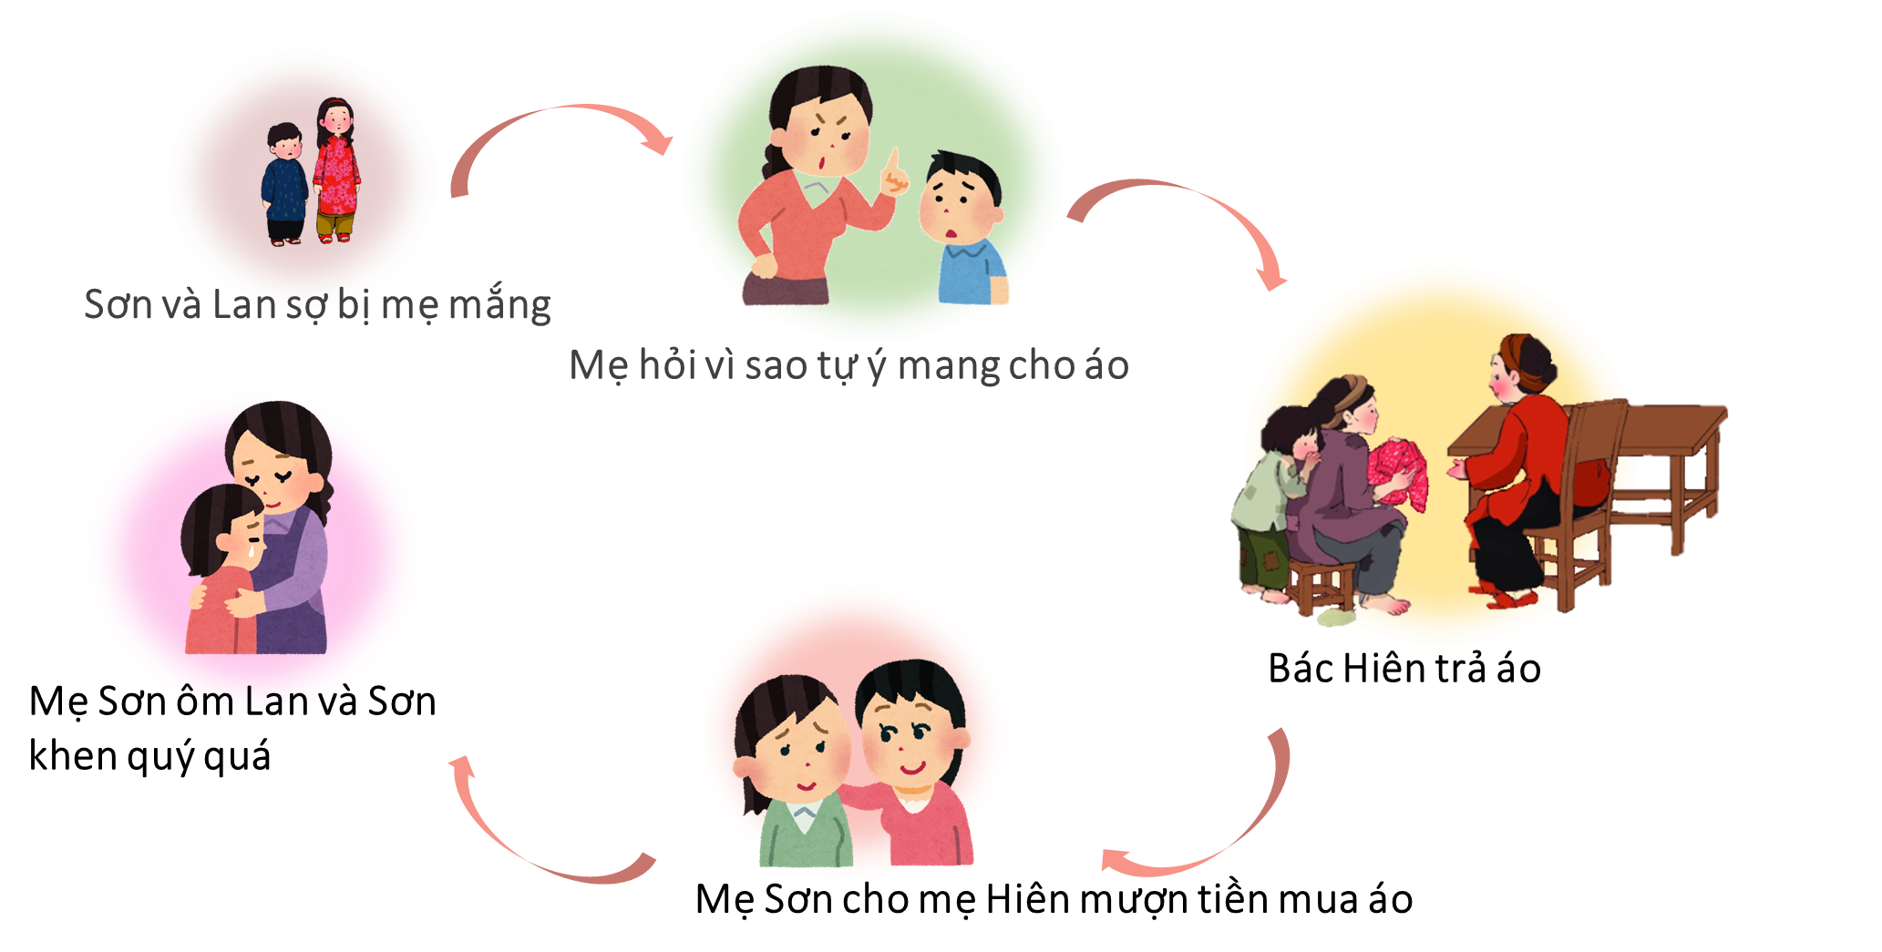

Câu hỏi:
Ai là ĐIỂM TỰA TINH THẦN của ai?

Slide 49
Nhận xét:

Slide 50


4. đề tài, chủ đề
Đề tài
“
“
Hiện tượng đời sống được miêu tả thể hiện qua văn bản.
Câu hỏi
Đề tài
1. Theo em, văn bản viết về gì?

Slide 51
4. đề tài, chủ đề
Đề tài
“
“
Hiện tượng đời sống được miêu tả thể hiện qua văn bản.
Câu hỏi
Đề tài
Truyện “Gió lạnh đầu mùa” viết về việc mua áo và cho vay tiền mua áo của hai gia đình ở một phố chợ nghèo.

Slide 52

4. đề tài, chủ đề
Chủ đề
“
“
Vấn đề chính mà văn bản nêu lên qua một hiện tượng đời sống.
Câu hỏi
Chủ đề
2. Theo em, văn bản viết về gì?

Slide 53
4. đề tài, chủ đề
Chủ đề
“
“
Vấn đề chính mà văn bản nêu lên qua một hiện tượng đời sống.
Câu hỏi
Chủ đề:
Truyện “Gió lạnh đầu mùa” thể hiện tình yêu thương, sự cảm thông, chia sẻ, giúp đỡ giữa người với người trong cuộc sống.

Slide 54
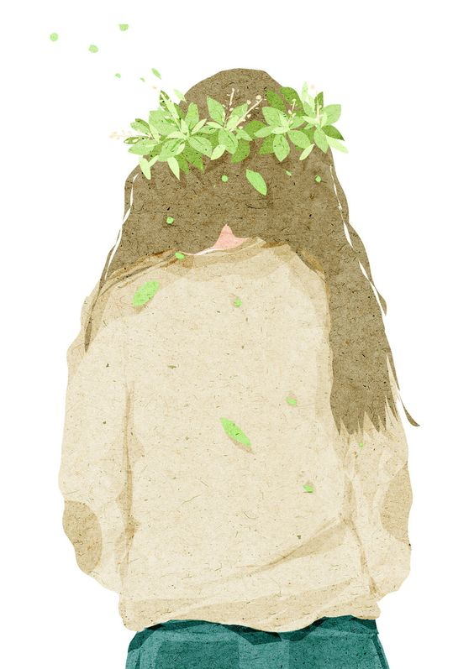
4. luyện tập
Thực hiện yêu cầu trong phiếu luyện tập

Slide 55
4. luyện tập
Đánh dấu X vào ô em cho là đúng.
1. Khi PHÂN TÍCH một tác phẩm TRUYỆN, cần lưu ý đến các yếu tố nào sau đây?
 | Nhân vật |  | Chi tiết
 | Đề tài |  | Gieo vần, ngắt nhịp
 | Câu chuyện |  | Chủ đề
 |  |  | Hình ảnh
 | Năm xuất bản |  | Độ dài

Slide 56
4. luyện tập
Đánh dấu X vào ô em cho là đúng.
1. Khi PHÂN TÍCH một tác phẩm TRUYỆN, cần lưu ý đến các yếu tố nào sau đây?
 | Nhân vật |  | Chi tiết
 | Đề tài |  | Gieo vần, ngắt nhịp
 | Câu chuyện |  | Chủ đề
 | Biện pháp tu từ |  | Hình ảnh
 | Năm xuất bản |  | Độ dài

Slide 57
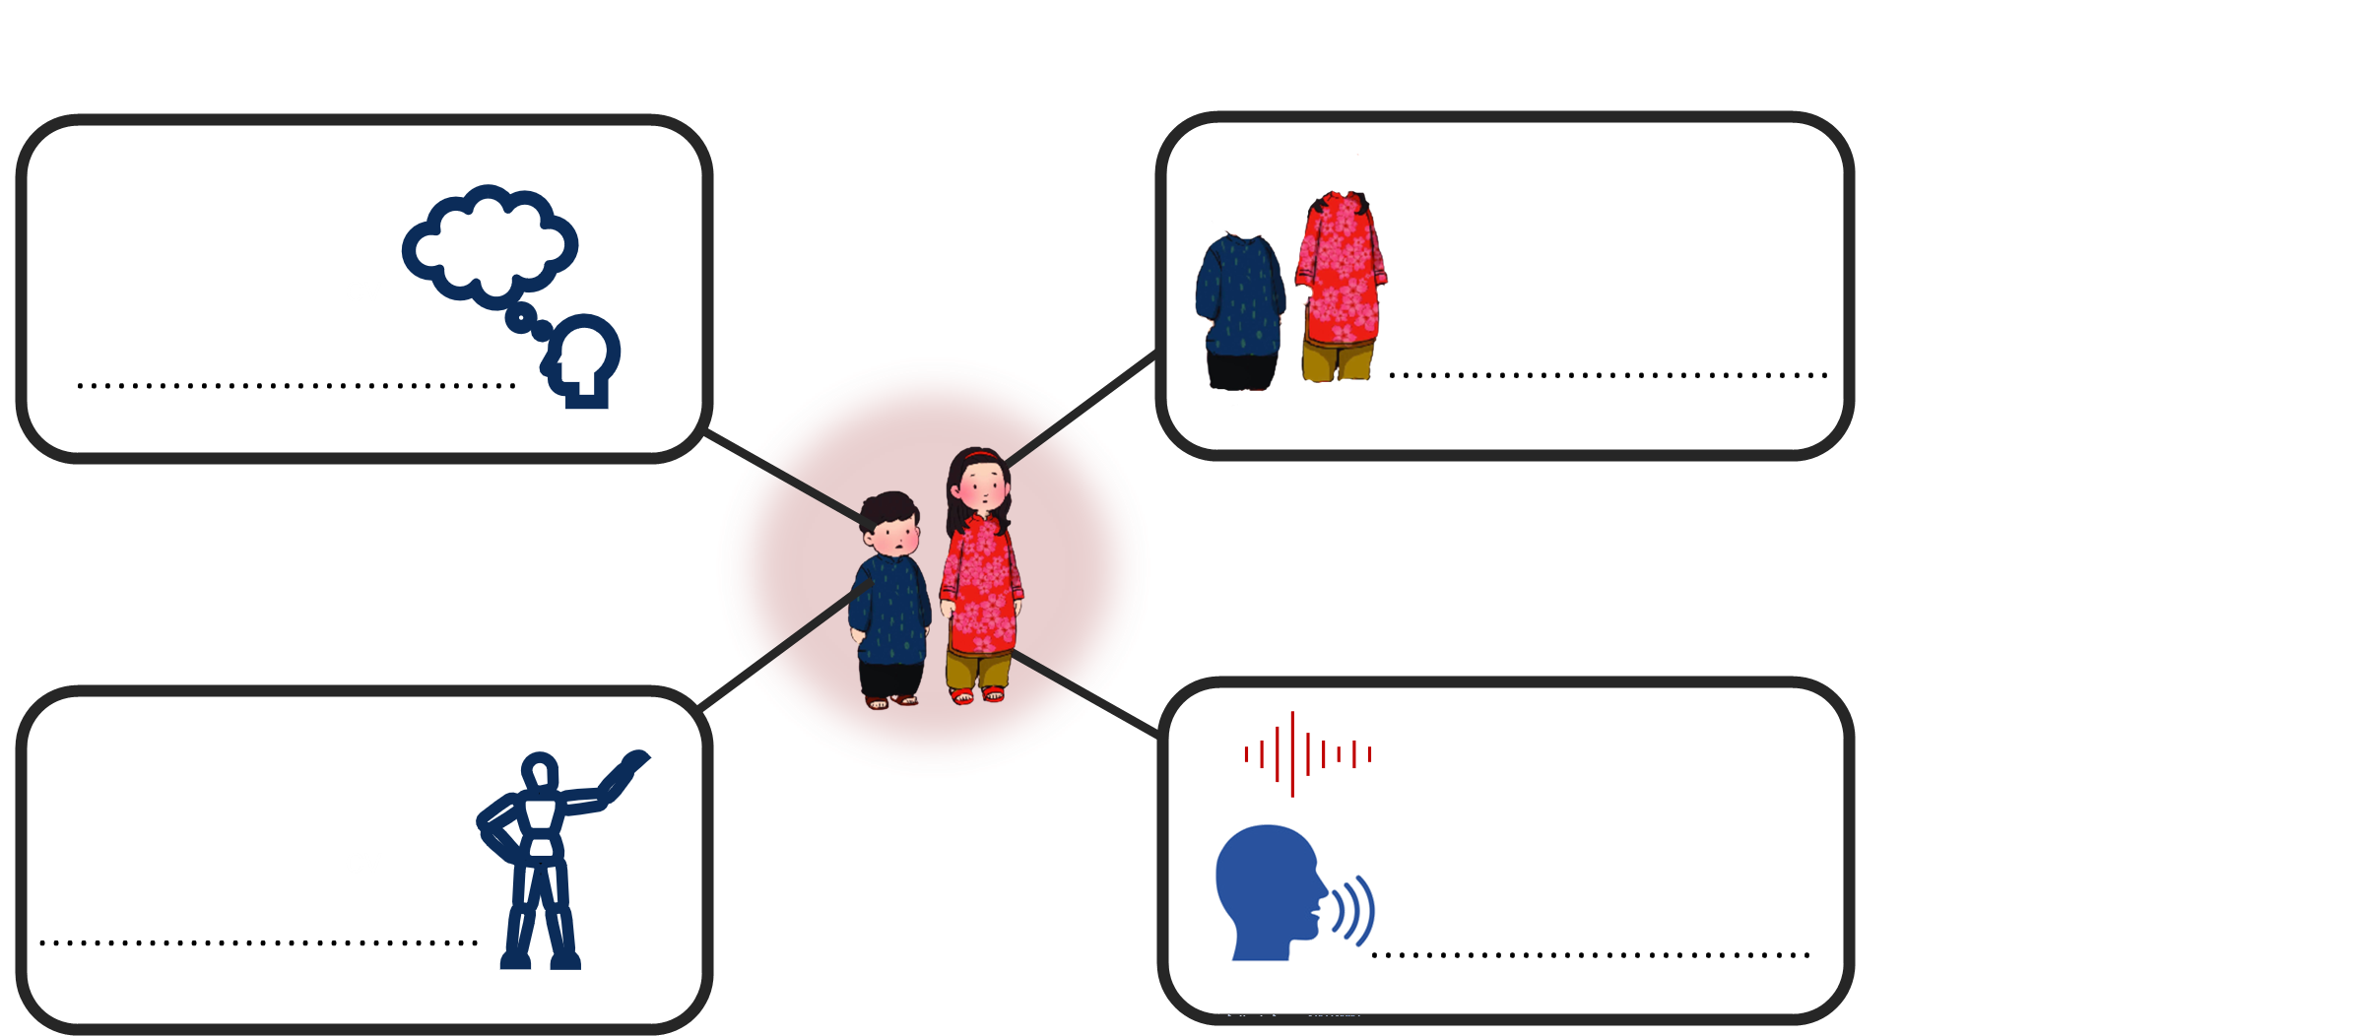
4. luyện tập
Điền từ/ cụm từ thích hợp vào chỗ trống
2. Khi tìm hiểu một NHÂN VẬT, cần phải lưu ý đến các phương diện:

Slide 58
Điền từ/ cụm từ thích hợp vào chỗ trống
2. Khi tìm hiểu một NHÂN VẬT, cần phải lưu ý đến các phương diện:
Ý nghĩ
Ngoại hình
Hành động
Ngôn ngữ

Slide 59




6. VẬN DỤNG
Hãy cùng xây dựng:
ươm
“Vườn
tinh
thần”

Slide 60


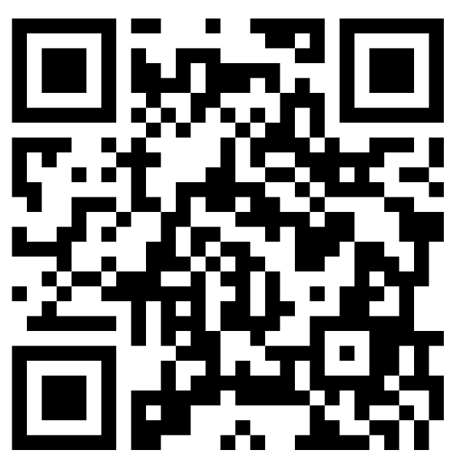
6. VẬN DỤNG
Vườn Ươm với chủ đề ĐIỂM TỰA TINH THẦN được lập ra để các bạn có thể chia sẻ những câu chuyện, khoảnh khắc đáng yêu trong cuộc sống của mình. TRUY CẬP:
https://padlet.com/kieunga24367/511vjyzc4lisqxnz
Hoặc quét mã:

Slide 61
6. VẬN DỤNG
Hướng dẫn chi tiết:
1. Các bạn có thể chia sẻ - một câu chuyện của bản thân - một bài báo - một câu chuyện đáng yêu bạn nghe được, đọc được - hay một hình ảnh dễ thương Và nhớ đính kèm một vài cảm nghĩ.
2. Bạn chỉ cần nhấn vào dấu (+) và viết bài rồi chọn Publish, người kiểm duyệt sẽ duyệt vài post bài của bạn lên.
3. Hi vọng Vườn Ươm sẽ trở thành một điểm tựa tinh thần trong cuộc sống của bạn!

Slide 62


